Slide 1

REXPro
Resilient and effective exploration, mining and processing of critical and strategic raw materials in copper-gold and base metal deposits in Bulgaria: from the ore to the tailing
Bulgarian Academy of Sciences, Geological Institute
Acad. G. Bonchev, Bl. 24, 1113 Sofia, Bulgaria, http://www.geology.bas.bg
Финансирано от Европейския съюз
План за възстановяване и устойчивост
СледващоПоколениеЕС
Геохимични и минералого-геохимични индикатори в проучването на находища на критични и статегически суровини в България: развитие на методики и приложения
Ирена Пейчева¹, Атанас Хиков¹, Радослав Калчев¹, Стоян Георгиев¹, Елица Стефанова¹, Анастасия Стоянова^{1,2}, Мариана Трифонова², Десислав Иванов³
¹ Геологически институт, Българска академия на науките, София, 1113
²Дънди Прешъс Металс – Челочеч
³ Асарел-Медет АД
ipeytcheva@geology.bas.bg; ahikov@geology.bas.bg
Project funded by NextGenerationEU – договор № ПВУ-11 (BG-RRP-2.011-0040-C01); Механизъм за възстановяване и устойчивост - инвестиция по C2I2 „Повишаване на иновационния капацитет на Българската академия на науките в сферата на зелените и цифровите технологии“

Slide 2
REXPro: Научна значимост
Project funded by NextGenerationEU
договор № ПВУ-11 (BG-RRP-2.011-0040-C01)
Какво представляват критичните суровини (CRM)?
​…тези суровини, които са икономически и стратегически важни за европейската икономика, но имат висок риск, свързан с доставката им. Използват се в технологиите за опазване на околната среда, електрониката, здравеопазването, отбраната, изследването на космоса, авиацията.
Нови законодателни инициативи на Европейската комисия за подсигуряване на гарантирано количество собствен добив, преработка и рециклиране на редица критични суровини, напр. Европейския законодателен акт за суровините от изключителна важност.
2024: Критични (34) и стратегически (17) суровини
Приложения на суровини в 9 ключови технологии и три сектора с оценено ниво на риск от доставките им (Източник: Прогнозно проучване на Европейския съюз, 2020.
2023: Критични (34) и стратегически (16) суровини
Алуминий/Боксит | Антимон | Арсен | Барит | Берилий
Бисмут | Бор/ Борати | Ванадий | Волфрам | Галий
Германий | Графит | Кобалт | Коксувани въглища | Литий
Магнезий | Манган | Мед | Никел | Ниобий
Платинова група елементи | Леки редкоземни елементи (ЛРЗЕ) | Тежки редкоземни елементи (ТРЗЕ) | Силиций | Скандий
Стронций | Тантал | Титан | Фелдшпат | Флуорит
Фосфати | Фосфор | Хафний | Хелий
МИНЕРАЛНИТЕ РЕСУРСИ И УСТОЙЧИВОТО РАЗВИТИЕ, 20.11.2025, София

Slide 3
Основна цел
Развитие и приложение на интелигентни методи и технологии за проучване, устойчив и възстановяващ добив и ефективна преработка на първични руди в три основни генетични типове находища в България (Челопеч, Асарел и Лъки) с възможности за повишаване на извлекаемост на основните метали и концентриране на съпътстващи елементи от групата на критичните и стратегически суровини в полезния компонент, за преоценка на междинния и краен отпатък като бъдещ източник на суровини при едновременно намаляване на количеството на отпадъка от минната дейност и с мониторинг на елементи на околната среда (речни седименти).
REXPro:
Устойчиво и ефективно проучване, добив и преработка на критични и стратегически суровини в медно-златни и полиметални находища в България: от рудата до хвостохранилището
Конкретни (специфични) цели
Подобряване успеваемостта на проучването за метали с използване на иновативни геохимични и минералого-геохимични техники.
Повишаване на въздействието на научните изследвания и на научния и технологичен трансфер чрез съвместно определяне на задачи и тестване на технологии със заинтересованите страни – индустриални партньори, национални и регионални институции и организации.
Цели
Обща и специфични
Project funded by NextGenerationEU
договор ПВУ-11 (BG-RRP-2.011-0040-C01)
МИНЕРАЛНИТЕ РЕСУРСИ И УСТОЙЧИВОТО РАЗВИТИЕ, 20.11.2025, София

Slide 4
Работен пакет (РП 1) | Разпространение на КСС в рудни и променителни минерали в находищата
Работен пакет (РП 2) | Иновативни геохимични и минералого-геохимични индикатори в рудни находища
Работен пакет (РП 3) | КСС в процеса на обогатяване и хвостохранилището
Работен пакет (РП 4) | Тежки метали и живак в седименти от реки в райони на минна дейност и хвостохранилища
Работен пакет (РП 5) | Магнитометрия на руди, отпадъци и седименти
Работен пакет (РП 6) | Мениджмънт, комуникация, разпространение и трансфер на резултати
Иновативни геохимични и минералого-геохимични индикатори в
рудни находища
Цел: Извеждане и прилагане на иновативни геохимични и минералого-геохимични индикатори в Cu-Au (±Mo) порфирни и епитермални находища за ефективно и устойчиво геоложко проучване.
Очаквани резултати:
- Изведени и тествани в находище индикативни геохимични отношения за приложение в проучването на порфирни системи като носители на КСС.
- Данни за поведение на акцесорни минерали – концентратори и носители на REE, в зони на хидротермална промяна.
- Изведени тенденции и тествани в находище индикативни отношения за разпределение на REE в порфирна система.
REXPro
Работен пакет 2:
РП2
Project funded by NextGenerationEU
договор ПВУ-11 (BG-RRP-2.011-0040-C01)
МИНЕРАЛНИТЕ РЕСУРСИ И УСТОЙЧИВОТО РАЗВИТИЕ, 20.11.2025, София

Slide 5
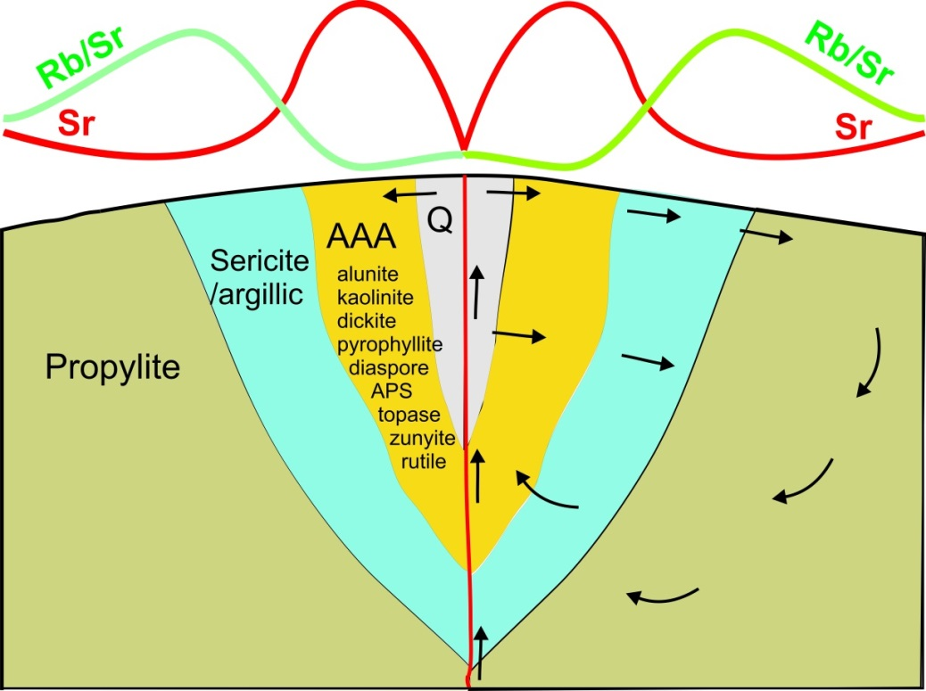
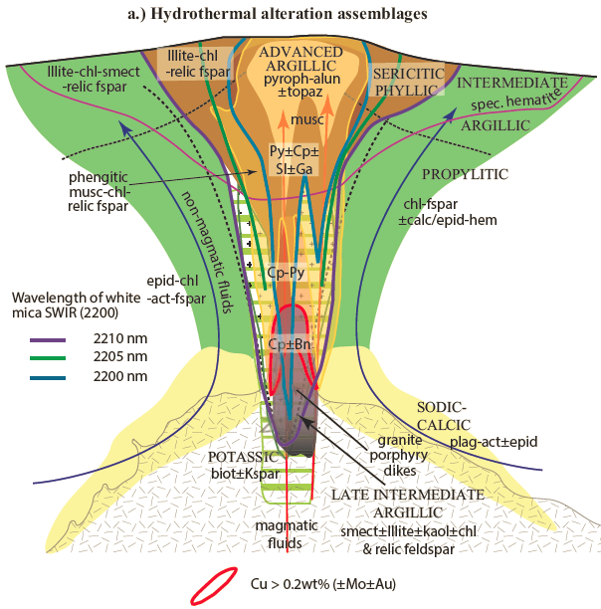
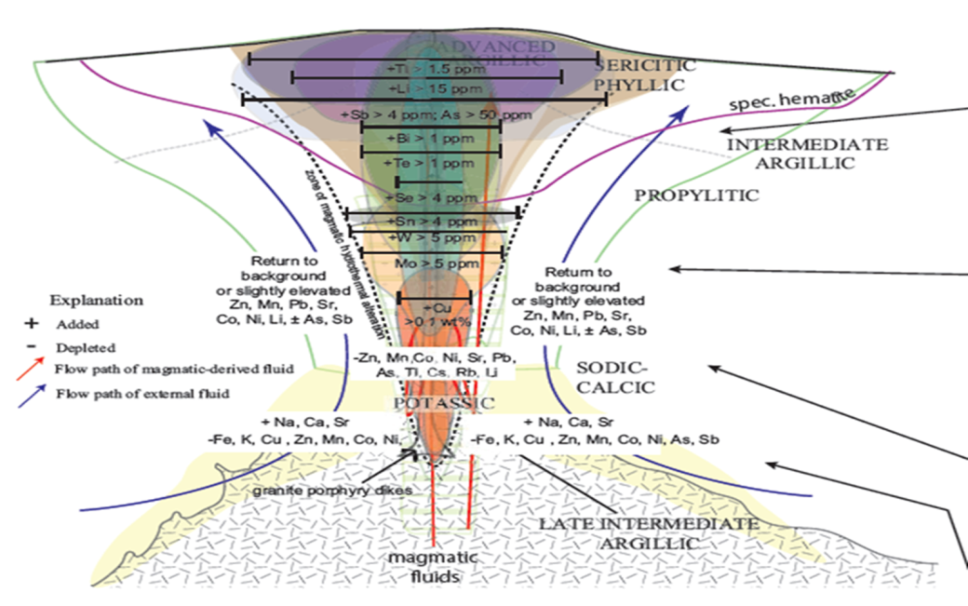
Дейности
REXPro: Project funded by NextGenerationEU
договор ПВУ-11 (BG-RRP-2.011-0040-C01)
Тестване и верификация на геохимични индикатори за зони на интензивна хидротермална промяна в находище Асарел и Челопеч по средни проби
Halley et al., 2015
Hikov, 2018
МИНЕРАЛНИТЕ РЕСУРСИ И УСТОЙЧИВОТО РАЗВИТИЕ, 20.11.2025, София

Slide 6
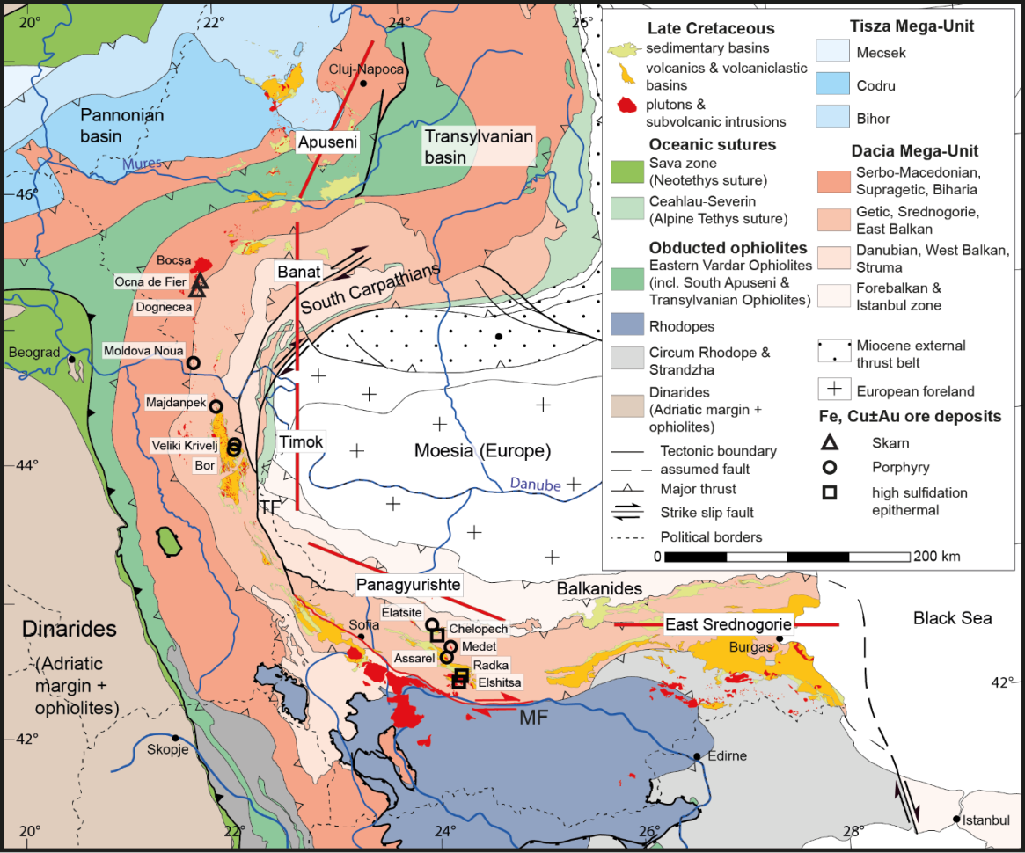
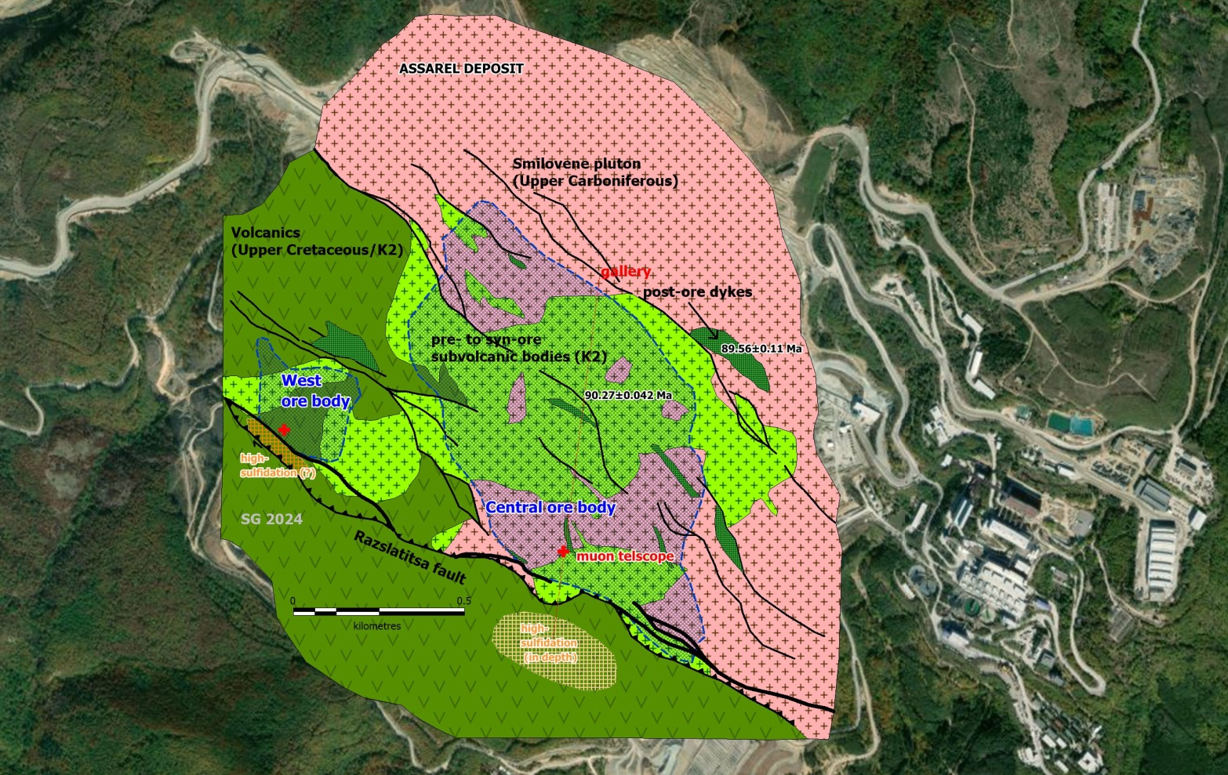
Обекти на изследване
REXPro: Project funded by NextGenerationEU
договор ПВУ-11 (BG-RRP-2.011-0040-C01)
Меднопорфирни и епитермални находища от Панагюрския руден район
МИНЕРАЛНИТЕ РЕСУРСИ И УСТОЙЧИВОТО РАЗВИТИЕ, 20.11.2025, София

Slide 7
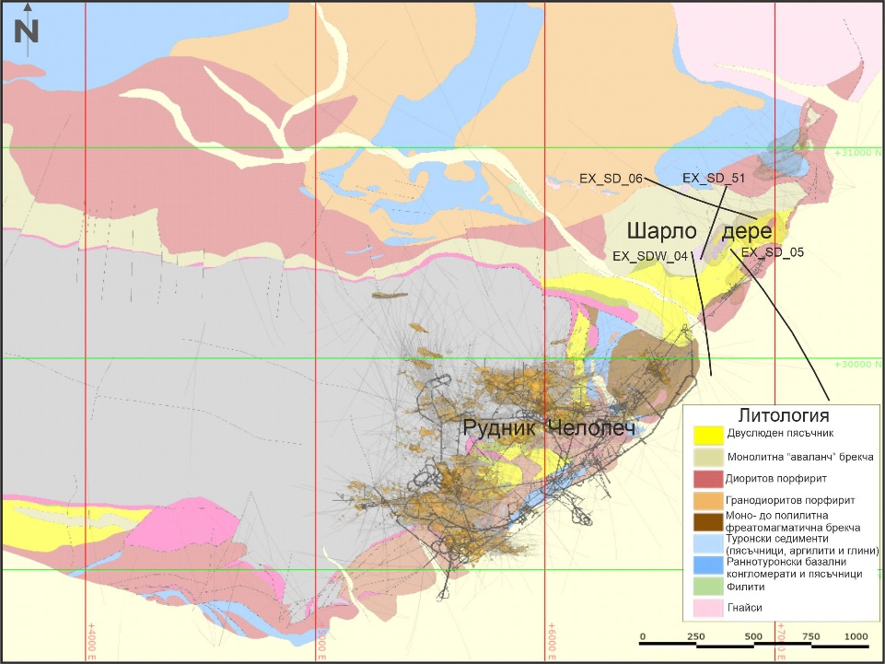
Обекти на изследване
REXPro: Project funded by NextGenerationEU
договор ПВУ-11 (BG-RRP-2.011-0040-C01)
Cu-Au епитермално находище Челопеч
Участък Шарло дере е разположен североизточно от рудник Челопеч и се характеризира с високосулфидна Cu-Au минерализация (Marton et al., 2016).
За изследванията са подбирани представителни проби от зони с различна интензивност на хидротермална промяна и с различно орудяване, както и с ясни минерални и проследими възрастови взаимоотношения.
МИНЕРАЛНИТЕ РЕСУРСИ И УСТОЙЧИВОТО РАЗВИТИЕ, 20.11.2025, София

Slide 8
Методи на изследване
REXPro: Project funded by NextGenerationEU
договор ПВУ-11 (BG-RRP-2.011-0040-C01)
Микроскопски изследвания
Катодо-луминесцентни изследвания с оптична катодолуминсцентна система Cathodyne (NewTec Scientific, France) за разкриването на вътрешния строеж (осцилаторна зоналност) на акцесорните циркони в ГИ-БАН
Съдържанията на главните елементи в скалните проби са определени с рентгенофлуоресцентен (XRF) метод в ГГФ на Софийския университет
Сканиращ електронен микроскоп с енергийно-дисперсионна рентгенова спектроскопия (SEM-EDS) и електронно-сондов микроанализ с вълново-дисперсионна спектроскопия (EPMA/SEM-WDS), съответно в Университета в Белград, Сърбия и Словашката академия на науките, Банска Бистрица, Словакия, са използвани за определяне на главните елементи в минералите.
Елементите следи в скалните проби и в минералите са измерени чрез LA-ICP-MS (лазерна аблация с масспектрометия в индуктивно свързана плазма) в ГИ-БАН.
МИНЕРАЛНИТЕ РЕСУРСИ И УСТОЙЧИВОТО РАЗВИТИЕ, 20.11.2025, София

Slide 9
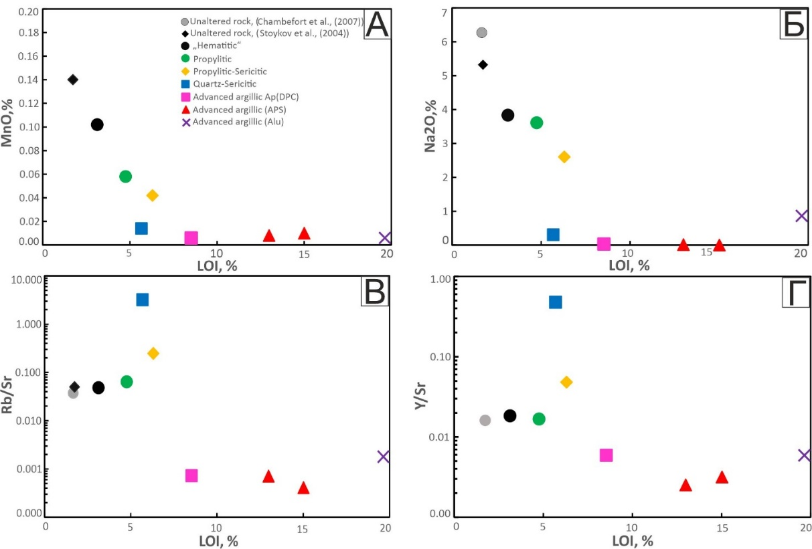
Резултати
REXPro: Project funded by NextGenerationEU
договор ПВУ-11 (BG-RRP-2.011-0040-C01)
Характерни изменения в съдържанията на главни елементи и елементи-следи и техни отношения в зони с различна интензивност на хидротермална промяна (оценена по съдържанието на загуби при накаляване LOI) в участък Шарло дере на н-ще Челопеч.
А) Диаграма LOI към MnO; Б) Диаграма LOI към Na₂O; В) Диаграма LOI към Rb/Sr; Г) Диаграма LOI към Y/Sr, показваща, че това отношение не може да се използва за оценка на окислителния потенциал на магмата в хидротермално променени скали.
МИНЕРАЛНИТЕ РЕСУРСИ И УСТОЙЧИВОТО РАЗВИТИЕ, 20.11.2025, София

Slide 10
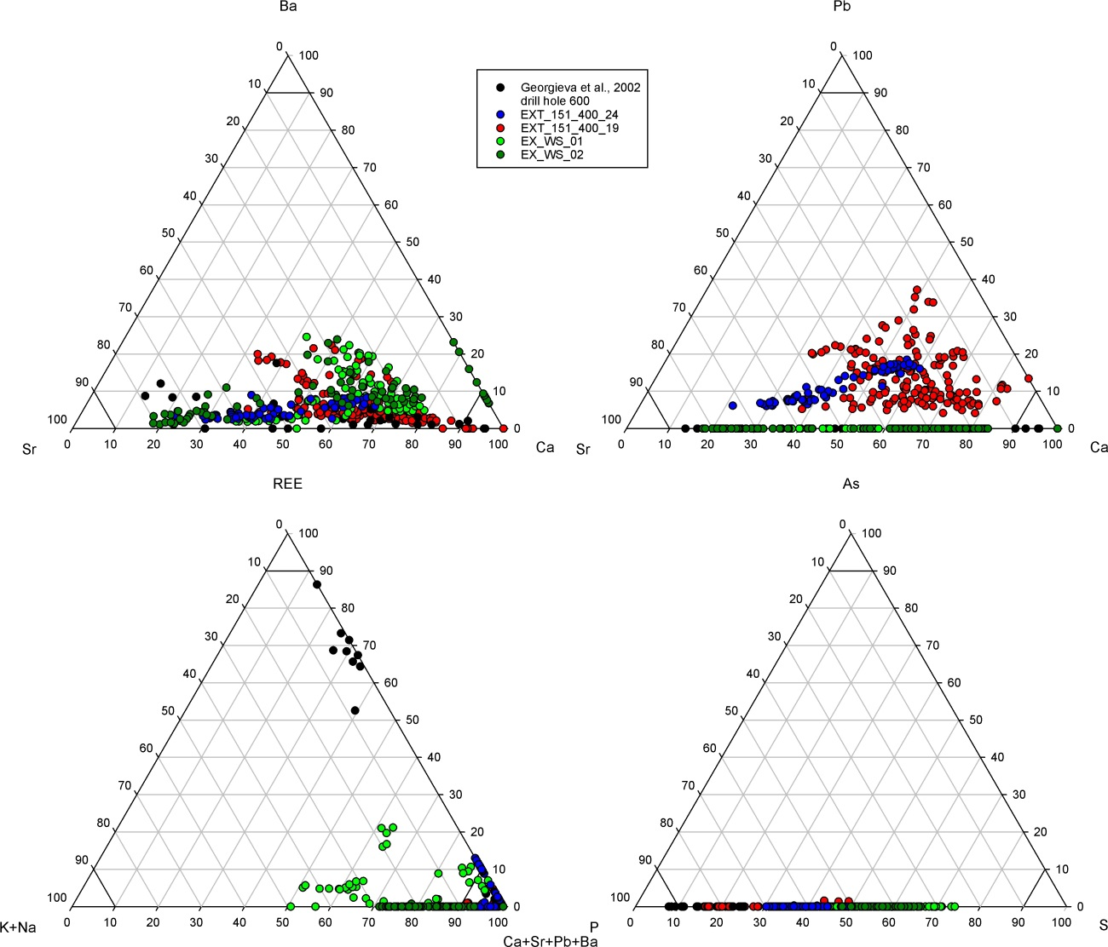
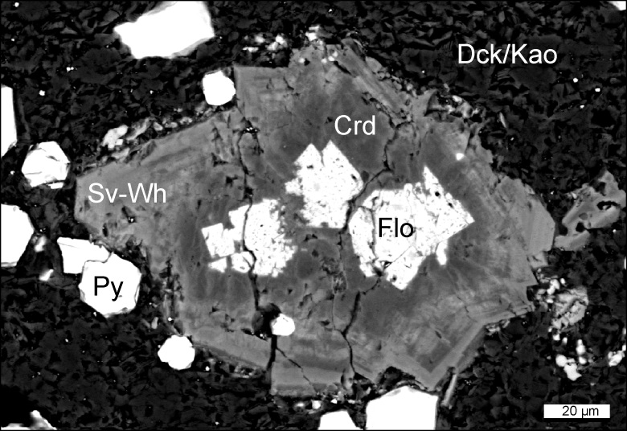
Минерали концентратори на елементи индикатори
REXPro: Project funded by NextGenerationEU
договор ПВУ-11 (BG-RRP-2.011-0040-C01)
МИНЕРАЛНИТЕ РЕСУРСИ И УСТОЙЧИВОТО РАЗВИТИЕ, 20.11.2025, София

Slide 11
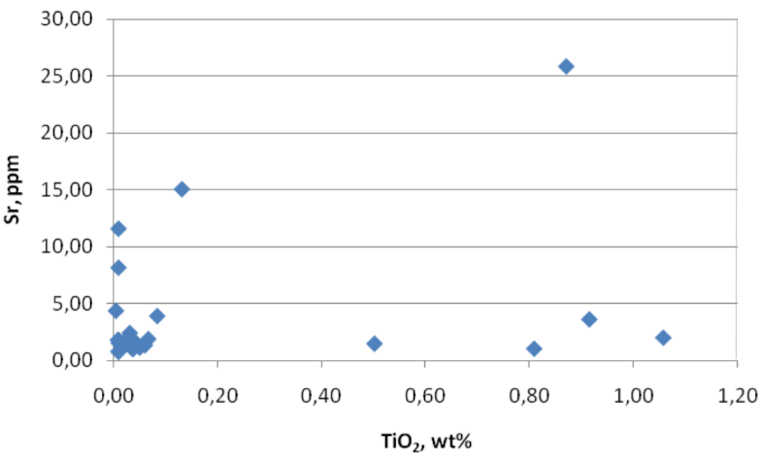
Геохимични характеристики на променителни минерали
REXPro: Project funded by NextGenerationEU
договор ПВУ-11 (BG-RRP-2.011-0040-C01)
Диаграма TiО₂/Sr за хидротермални хлорити от пропилитовата и пропилит-серицитовата зона от находище Асарел,
за да се проверят изведените от Wilkinson et al. (2015, 2020) вектори насочващи към централната част на рудното
тяло в магматично-хидротермалната система. С отдалечаване от центъра на системата се очаква намаляване
съдържанията на титана и увеличаване тези на стронция.
МИНЕРАЛНИТЕ РЕСУРСИ И УСТОЙЧИВОТО РАЗВИТИЕ, 20.11.2025, София

Slide 12
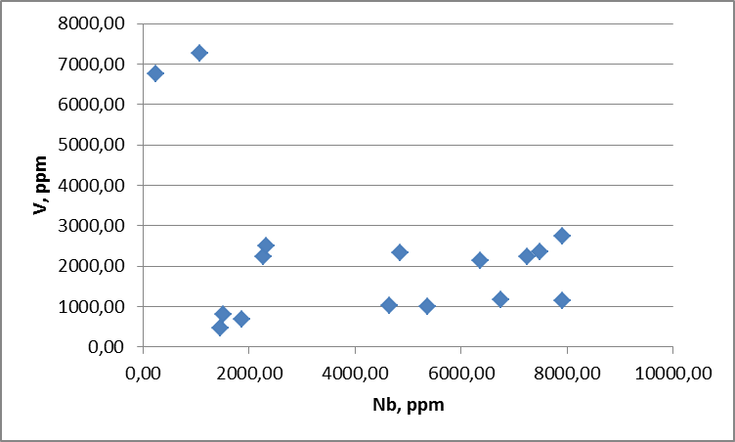
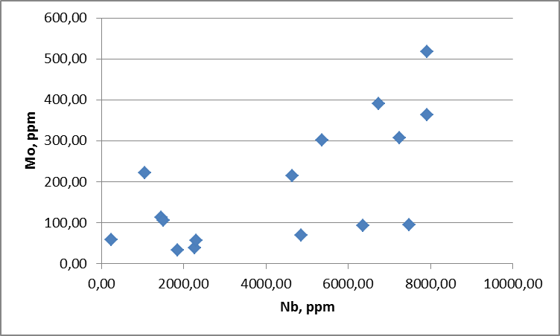
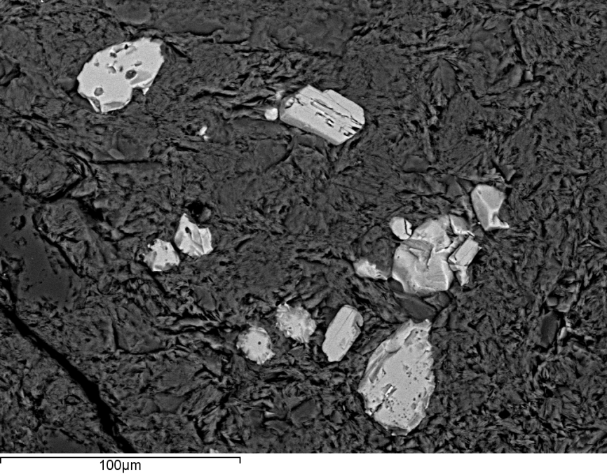
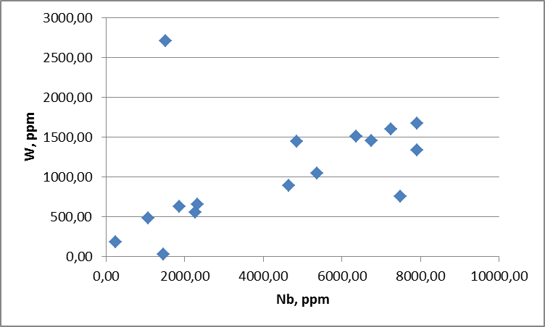
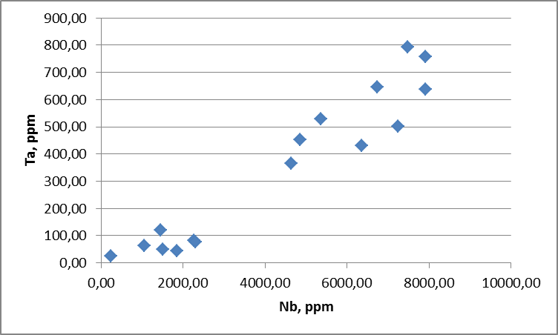
Геохимични характеристики на променителни минерали
REXPro: Project funded by NextGenerationEU
договор ПВУ-11 (BG-RRP-2.011-0040-C01)
Ser
Qtz
Rut
Диаграми V/Nb, Mo/Nb, W/Nb иTa/Nb за рутили от н-ще Асарел
МИНЕРАЛНИТЕ РЕСУРСИ И УСТОЙЧИВОТО РАЗВИТИЕ, 20.11.2025, София

Slide 13
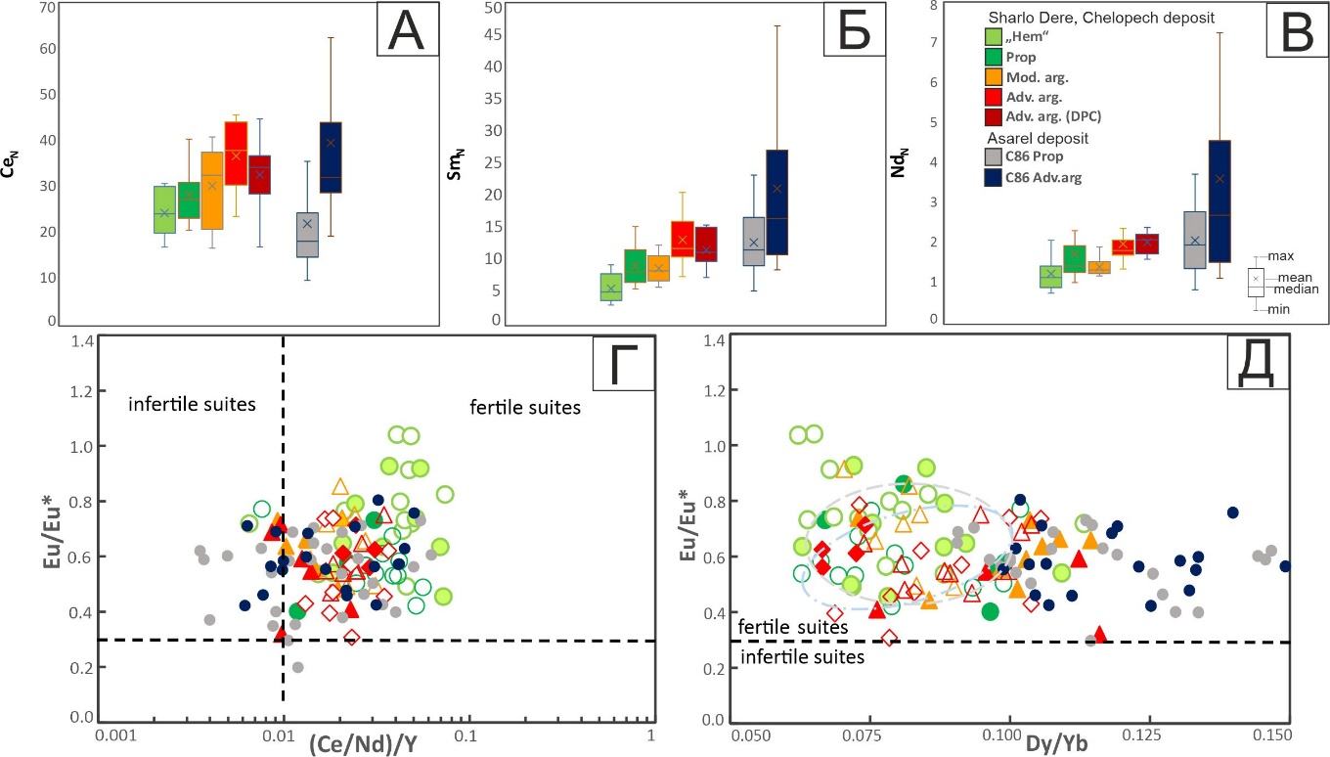
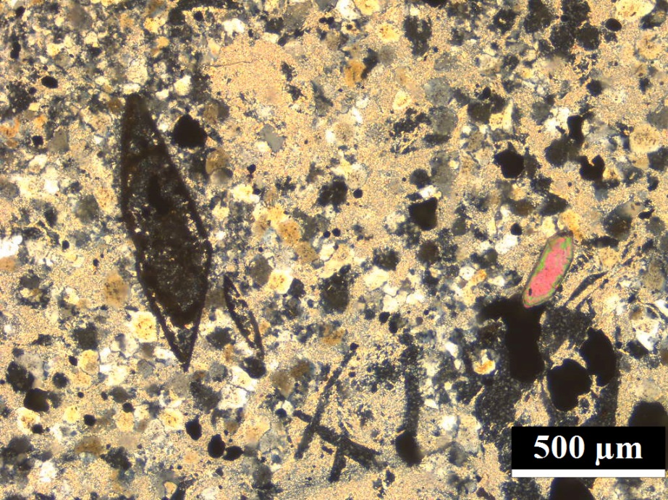
Елементи-следи в циркони от зони с хидротермални промени
REXPro: Project funded by NextGenerationEU
договор ПВУ-11 (BG-RRP-2.011-0040-C01)
Геохимични диаграми за циркони от диоритови порфирити (Шарло дере, Челопеч) и андезити (Асарел) с различна интензивност на наложените хидротермалните промени. А-В: Бокс-вискерови диаграми за съдържания на Ce, Sm, и Nd; Г) Диаграма Eu/Eu* към (Ce/Nd)/Y и Д) Диаграма Eu/Eu* към Dy/Yb с полета за потенциално рудоносни и нерудоносни магми; (с пунктирна линия са показани полета на циркони от магми в р-на на Бор, Сърбия по Klimentyeva et al. (2022).
МИНЕРАЛНИТЕ РЕСУРСИ И УСТОЙЧИВОТО РАЗВИТИЕ, 20.11.2025, София

Slide 14
Дискусия и изводи
REXPro: Project funded by NextGenerationEU
договор ПВУ-11 (BG-RRP-2.011-0040-C01)
Получените резултати потвърждават изводите за мобилност на главни елементи и елементи-следи (вкл. REE) в скалите при налагане на хидротермална промяна, които могат да се използват като индикативни. При интензивно-аргилизитовото изменение е подходящо използването на Rb/Sr отношение, като неговата индикативност зависи от стабилните минерални фази (APS минерали, алунит, апатит). Мобилността на Sr, Y и др. при интензивна промяна могат да компрометират изводи за потенциална рудоностност на магмите, поради което по-удачно е използването на свежи скали.
Геохимията на хидротермалния хлорит успешно може да се прилага в медно-порфирни системи за насочване на геолого-проучвателни работи при проучвателно опробване. В допълнение, хидротермалните рутили са потенциален носител на КСС – не само на титан, но и на Nb, Ta, V, W.
Цирконите показват белези на мобилност на някои REE и итрий в зоните с висока интензивност на хидротермалните изменения (интензивна- и дори умерена аргилизация). По тази причина оценката на потенциална рудоносност би трябвало да се провежда върху свежи скали, или данните да се интерпретират внимателно, особено при гранични стойности на индикативните отношения, включващи REE.
МИНЕРАЛНИТЕ РЕСУРСИ И УСТОЙЧИВОТО РАЗВИТИЕ, 20.11.2025, София

Slide 15
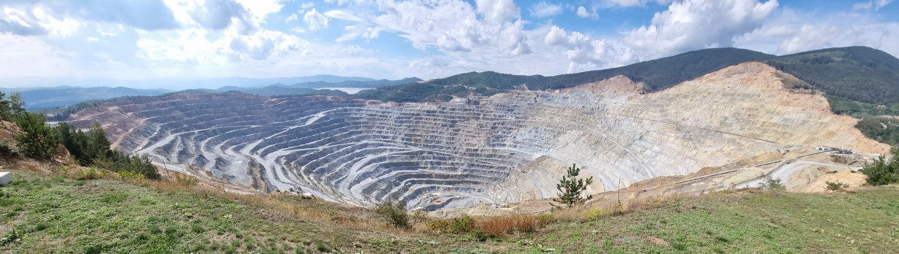
REXPro: Project funded by NextGenerationEU
договор ПВУ-11 (BG-RRP-2.011-0040-C01)
Благодаря за вниманието
Изследването е подкрепено от проект REXPro: Устойчиво и ефективно проучване, добив и преработка на критични и стратегически суровини в Cu-Au и полиметални н-ща в България: от рудата до хвостохранилището , финансиран от СледващоПоколение ЕС по Плана за Възстановяване и Устойчивост, договор БАН BG-RRP-2.011-0040-C01/02 от 29.05.2024 г. Авторите благодарят на ДПМ Челопеч и Асарел-Медет АД за логистичната подкрепа и достъпа до материали от н-ща Асарел и Челопеч (участък Шарло дере).
МИНЕРАЛНИТЕ РЕСУРСИ И УСТОЙЧИВОТО РАЗВИТИЕ, 20.11.2025, София

